Slide 1
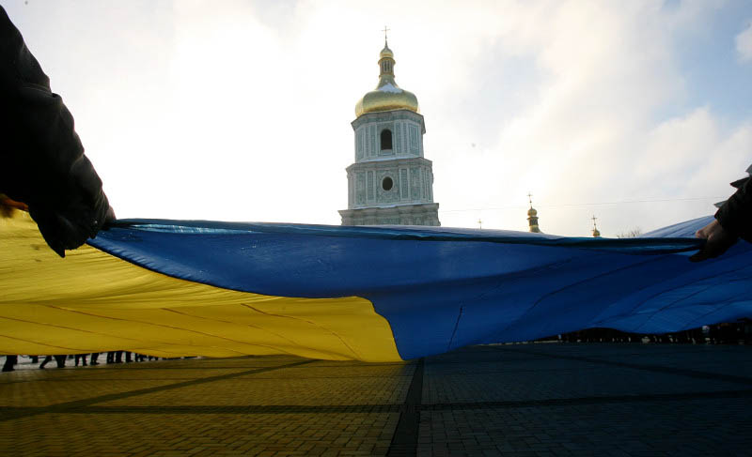
22 січня – День соборності України

Slide 2
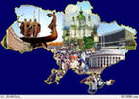
День Соборності України – свято що відзначається щороку 22 січня в день проголошення Акту воз′єднання Української Народної Республіки й Західноукраїнської Народної Республіки що відбулося у 1919 році.

Slide 3
Офіційно в Україні День Соборності відзначається з 1999 року. “Враховуючи велике політичне та історичне значення об'єднання Української Народної Республіки й Західноукраїнської Народної Республіки для утворення єдиної соборної української держави. ”

Slide 4
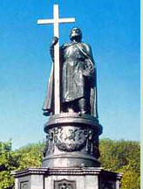
Ідея соборності бере свій початок від об'єднання давньоруських земель навколо князівського престолу в Києві.

Slide 5
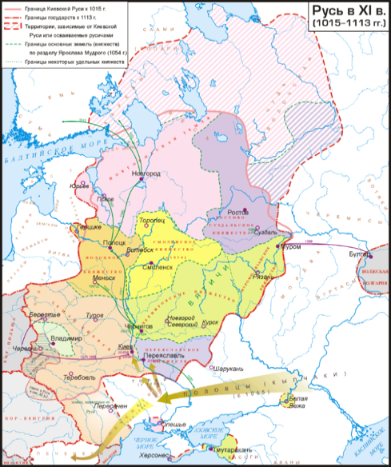
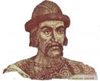
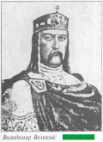
Київська Русь, об'єднавши у своїх кордонах усі східнослов'янські племена, досягла найвищої могутності за часів Володимира Великого та Ярослава Мудрого.

Slide 6
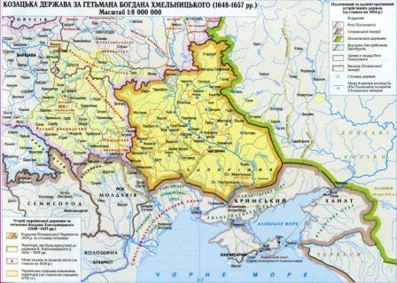
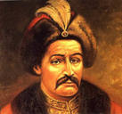
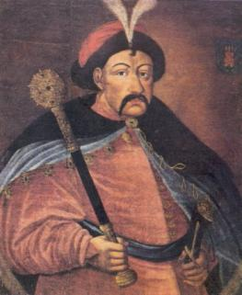
Протягом віків її практичним втіленням займалися українські гетьмани Богдан Хмельницький,Петро Дорошенко, Іван Мазепа, Пилип Орлик.

Slide 7
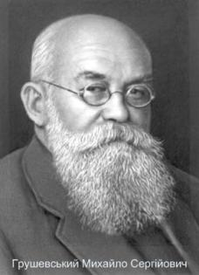
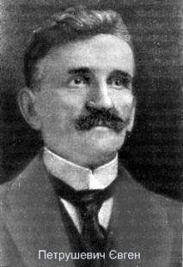
В результаті ухвалення ІІІ Універсалу Центральної Ради 7 листопада 1917 р. була проголошена УНР, до складу якої ввійшло 3 губернії. Під впливом цих подій у жовтні 1918 р.у Львові представники Західноукраїнських політичних партій створили Українську Центральну Раду, а 19 жовтня того ж року було проголошено утворення ЗУНР

Slide 8
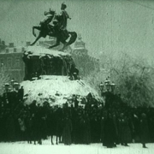
22 січня 1919 року у Києві на Софієвській площі відбулися урочисті збори на яких був проголошений Акт Злуки українських земель. Століттями розірваний український народ визволився з неволі і воз′єднався на своїй землі в єдиній українській. державі.

Slide 9
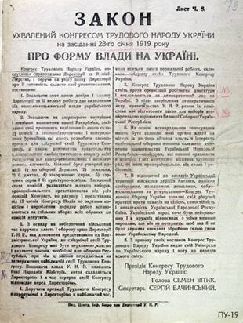
23 січня розпочався Трудовий Конгрес України, який мав виконувати функції всеукраїнського парламенту. Акт Злуки було затверджено вищим законодавчим органом України.

Slide 10
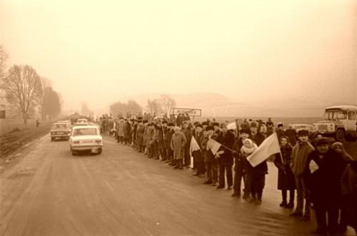
Однією з перших акцій до яких вдалися патріотичні сили в передчутті розпаду СРСР став “живий ланцюг” між Києвом і Львовом 21 січня 1990 року, як символ духовної єдності людей східних і західних земель України.

Slide 11
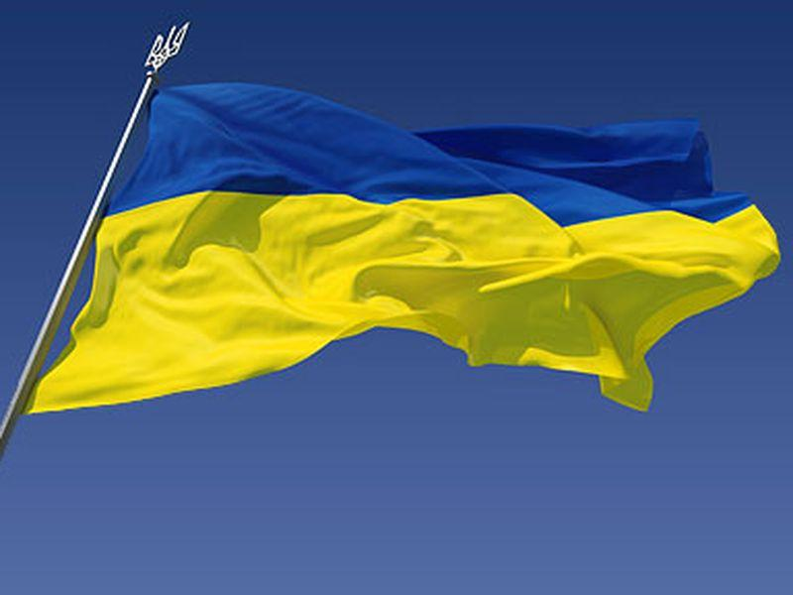
День Соборності – це нагадування про те, що сила нашої держави – в єдності українських земель.

Slide 12
Тобі, Україно, мій мужній народе, Складаю я пісню святої свободи Усі мої сили і душу широку Й життя я віддам до останнього кроку Аби ти щаслива була, Україно Моя Батьківщино!

Slide 13
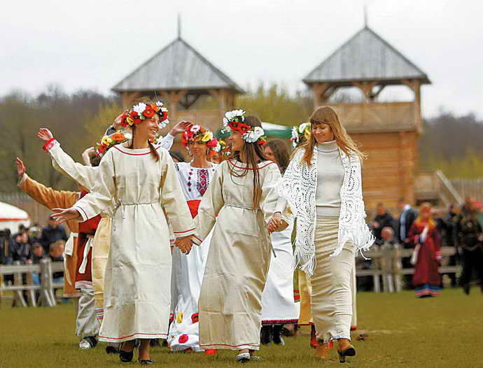
Велична і свята, моя ти Україно, Лише тобі карать нас і судить Нам берегти тебе, Соборну і єдину І нам твою історію творить!

Slide 14
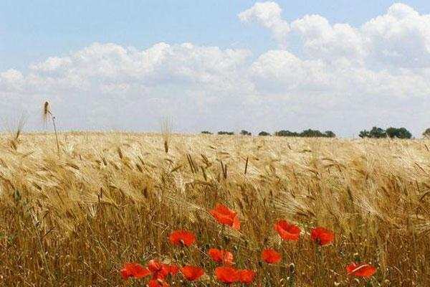
Рідна матір, Україно! Подивись, твої сини Вже посіяли Свободу, Вже колосяться лани. Ті, із кого кепкували, Насміхались, як могли, Знов народом гордим стали, Більш вони вже не хохли, Не лакузи, не примари, А герої та борці.

Slide 15
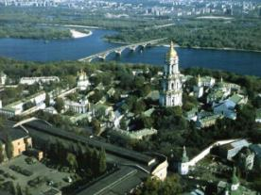
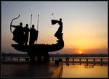
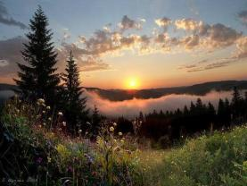
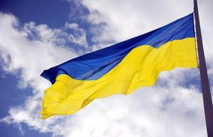
Маєм сонце, маєм море, Маєм Київ і Дніпро, Маєм землю неозору, На якій росте добро. Синьо-жовтий прапор маєм Й Володимирський тризуб, Дон і Сян їх обіймають. Ми – народ - великолюб.

Slide 16
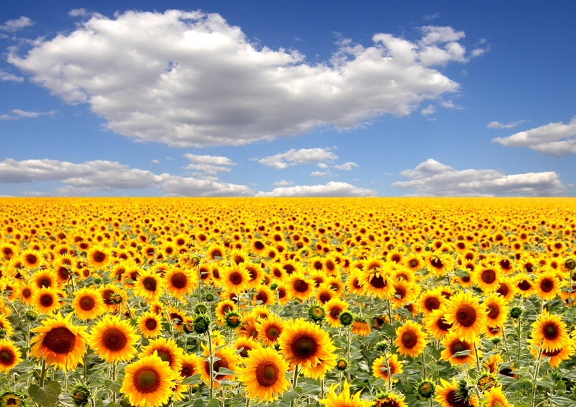
Боже-Отче всемогутній, Захисти коханий край! Дай нам вийти у майбутнє, Мужність і сміливість дай! Захисти нас від свавільних Хижаків, жорстоких, злих, Захисти від божевільних, Від Чорнобилів нових!

Slide 17
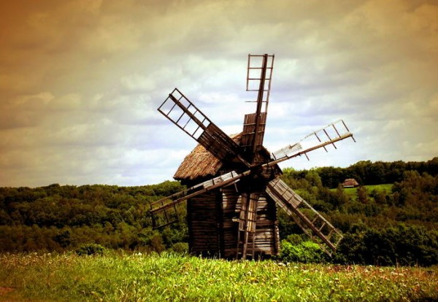
Я співаю про тебе, прекрасна країно Де хлібами духмяними вкриті поля І про шлях твій до волі, моя Україно Незалежна та славна слов’янська земля!

Slide 18
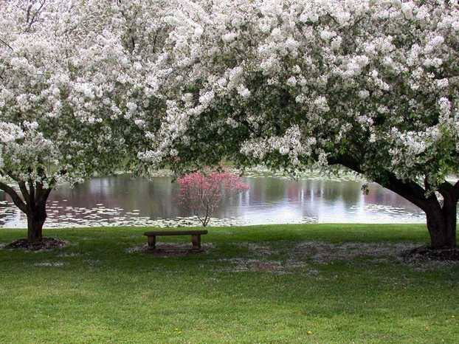
Рідна земле моя, Я листок твій зелений. Пісня в шелесті трав, Промінь сонця в росі. Я з грудей твоїх п′ю, Україно, натхнення. Я спішу до землі, Що цвіте у красі.

Slide 19
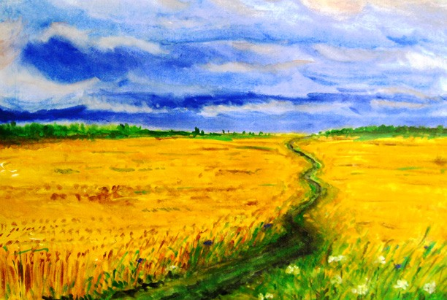
Скільки світлих доріг Ти для мене відкрила До високих зірок у широкі поля У мені твоя кров У мені твоя сила Найдорожча з усіх Рідна земле моя!

Slide 20
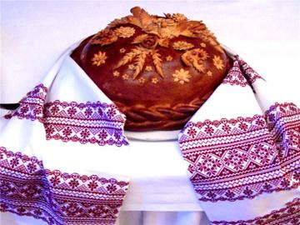
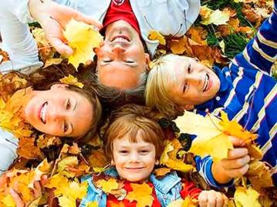
Земле рідна, з чим тебе зрівняти? Від любові серцю в грудях тісно. Допоки сущі – будем хліб творити, Допоки і щасливі будуть діти!

Slide 21
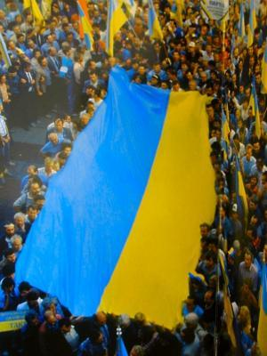
Хай сонце сяє в нашій пісні І світом котиться луна. Ми в чомусь може трохи різні, Та Україна в нас одна

Slide 22
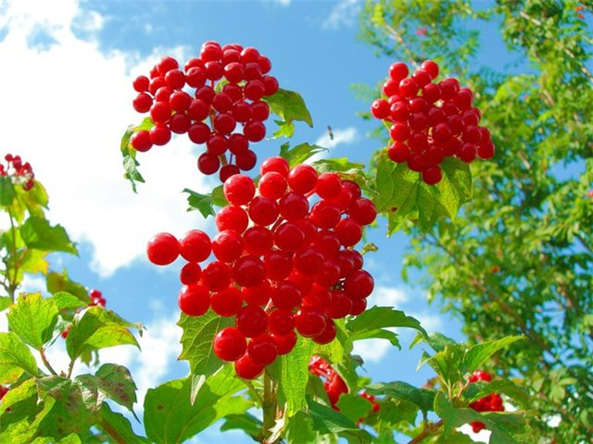
Ми дуже любимо свій край І любим Україну Її лани, зелений гай, В саду рясну калину. Там соловейко навесні Співає між гілками Там ми співаємо пісні Змагається він з нами.

Slide 23
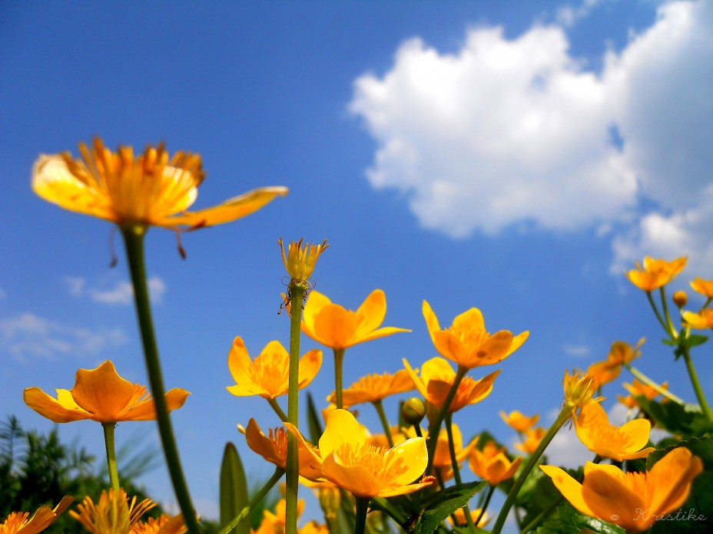
Нехай цвітуть про тебе співи Тебе люблю без краю я Мій край веселий і щасливий Вкраїнська зоряна земля.

Slide 24
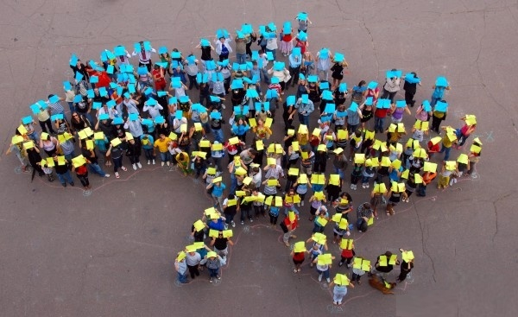
Ми вірим в майбутнє твоє, Україно! Говорять сьогодні дорослі й малі Бо ти в нас – найкраща, бо ти в нас єдина, Немає такої, як ти на землі.

